Slide 1
Чемезов Олег Леонидович,
руководитель экспертной группы АСИ по оценке внедрения Стандарта деятельности органов исполнительной власти по улучшению инвестиционного климата в Тюменской области
5 декабря 2014 года

Slide 2
Динамика демографических показателей в Тюменской области (без АО)

Slide 4
Структура расходов консолидированного бюджета
млн руб.
Расходы (всего)
2014 год - 159 737
2015 год - 132 950
2016 год - 141 453
2017 год - 147 645
Физическая культура и спорт
Средства массовой информации
Общегосударственные вопросы
2014 год - 3 416 (2,1%)
2015 год - 2 566 (1,9%)
2016 год - 2 694 (1,9%)
2017 год - 2 515 (1,7%)
2014 год - 498 (0,3%)
2015 год – 365 (0,3%)
2016 год - 316 (0,2%)
2017 год – 318 (0,2%)
2014 год – 9 604 (6,0%)
2015 год – 9 177 (6,9%)
2016 год – 9 207 (6,5%)
2017 год – 8 649 (5,9%)
Резервные фонды, прочие расходы
2014 год – 990 (0,6%)
2015 год – 1 031 (0,8%)
2016 год – 861 (0,6%)
2017 год – 965 (0,7%)
Социальная политика
2014 год - 17 596 (11,0%)
2015 год - 15 816 (11,9%)
2016 год - 15 896 (11,2%)
2017 год - 17 300 (11,7%)
Национальная оборона
2014 год - 64 (0,1%)
2015 год - 62 (0,1%)
2016 год - 63 (0,1%)
2017 год - 60 (0,1%)
Здравоохранение
2014 год - 15 113 (9,5%)
2015 год - 15 680 (11,8%)
2016 год - 15 159 (10,7%)
2017 год - 19 323 (13,1%)
2015 год
Национальная безопасность и правоохранительная деятельность
2014 год – 959 (0,6%)
2015 год - 704 (0,5%)
2016 год - 678 (0,5%)
2017 год - 711 (0,5%)
Культура, кинематография
2014 год - 4 914 (3,1%)
2015 год - 4 962 (3,7%)
2016 год - 5 554 (3,9%)
2017 год - 5 664 (3,8%)
Национальная экономика
Жилищно-коммунальное хозяйство
2014 год - 62 604 (39,2%)
2015 год - 44 105 (33,2%)
2016 год - 51 697 (36,5%)
2017 год - 49 255 (33,4%)
Охрана окружающей среды
Образование
2014 год - 29 522 (18,5%)
2015 год - 27 298 (20,5%)
2016 год - 30 134 (21,3%)
2017 год - 30 764 (20,8%)
2014 год – 716 (0,4%)
2015 год - 1 793 (1,3%)
2016 год - 291 (0,2%)
2017 год - 297 (0,2%)
2014 год - 13 740 (8,6%)
2015 год - 9 391 (7%)
2016 год - 4 868 (7,1%)
2017 год - 3 510 (2,4%)

Slide 5
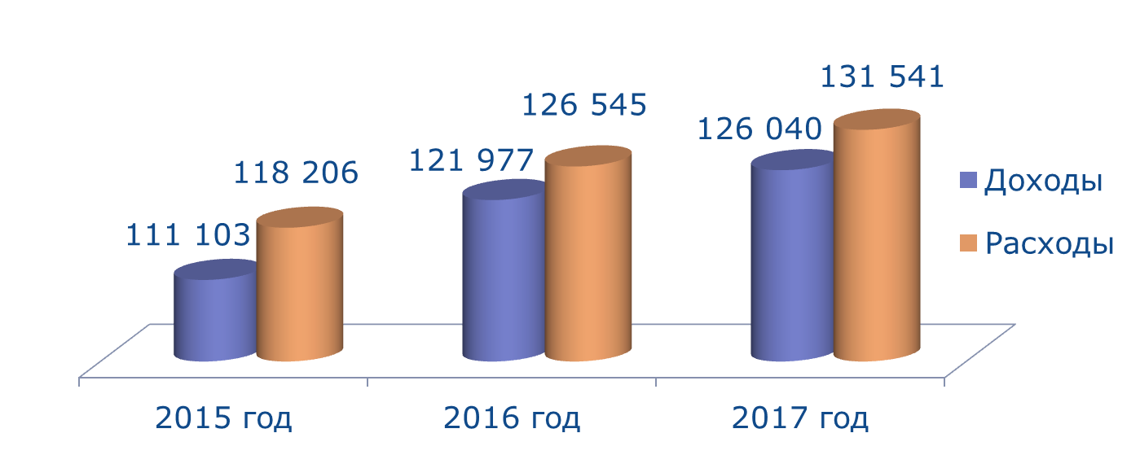
Основные характеристики областного бюджета
 | 2015 год | 2016 год | 2017 год
Доходы | 111 103 | 121 977 | 126 040
Расходы | 118 206 | 126 545 | 131 541
Дефицит (-) | 7 103 | 4 568 | 5 501
млн рублей
Бюджет сбалансирован. Источники покрытия дефицита в 2015 - 2017 годах:
- остатки средств областного и местных бюджетов,
- привлечение средств кредитных организаций,
- размещение государственных ценных бумаг.

Slide 6
Структура занятости населения Тюменской области (без АО) за 2013 г.

